Slide 1
Pandas資料分析學習報告
人工智慧與資訊安全
學生：蔡昱輝
指導老師：恩師龍大大

Slide 2
Agenda
資料科學與Pandas
Pandas資料分析技術(1)
Pandas專案分析

Slide 3
資料科學與Pandas

Slide 4
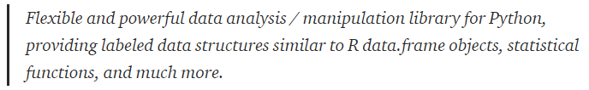
由Pandas開始的資料科學
PanDaS 取名自 pan(el)-da(ta)-s 與 Panel , DataFrame , Series 相呼應，它的GitHub repository. 是如此介紹的：
適用於Python的強大數據分析與操作庫，提供R data.frame objects，統計函數等，類似的標記數據結構。
資料來源:Datainpoint

Slide 5
資料科學 Data Science
Data Science 是一門利用資料學習知識的學科，其目標是通過從資料中提取出有價值的部分來生產資料產品。
資料科學技術可以幫助我們，如何正確的處理資料，並協助我們在生物學、社會科學、人類學等領域進行研究調研。
此外，資料科學也對商業競爭有極大的幫助。
資料來源:維基百科

Slide 6
Pandas資料分析技術(1)

Slide 7
Data Wrangling: Join, Combine, and Reshape（數據加工：連接, 合併, 重塑）
在很多的應用之中，通常有很多的資料分散在不同的文件或是數據庫之中，這並不方便我們進行資料的分析。
在這時可以幫助我們對數據:連接, 合併, 重塑 的工具就顯得非常重要。
資料來源:Jupyter

Slide 8
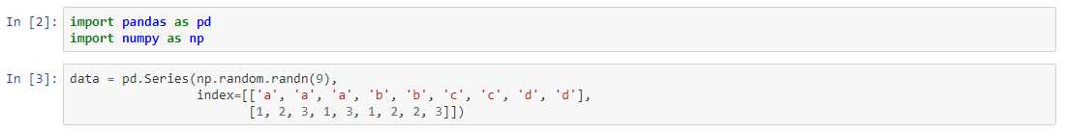
Hierarchical Indexing
Hierarchical Indexing 是 pandas 中一個重要的特性，它能讓我們在一個 axis 上有多個 index levels。
它可以讓我們在低微的格式下處理高維的數據，這裡給出了一個簡單的範例，創建一個 series，它的 index 是 a list of lists。

Slide 9

MultiIndex
其中我們看到的是把MultiIndex作為index(索引)的，美化過後series。

Slide 10
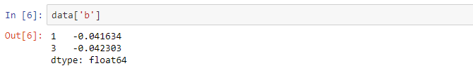
Partial Indexing
partial indexing（部分索引）也是能做到的，這種方法可以讓我們簡單的選出數據中的一部分。
data['b': 'c’]
data.loc[['b', 'd']]

Slide 11
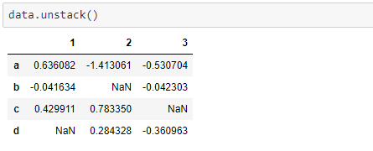
Unstack
分層索引的作用是改變數據的形狀，以及做一些基於組的操作（group-based）比如做一個數據透視表（pivot table）。例子，我們可以用unstack來把數據進行重新排列，產生一個DataFrame：

Slide 12
Pandas專案分析

